Slide 1
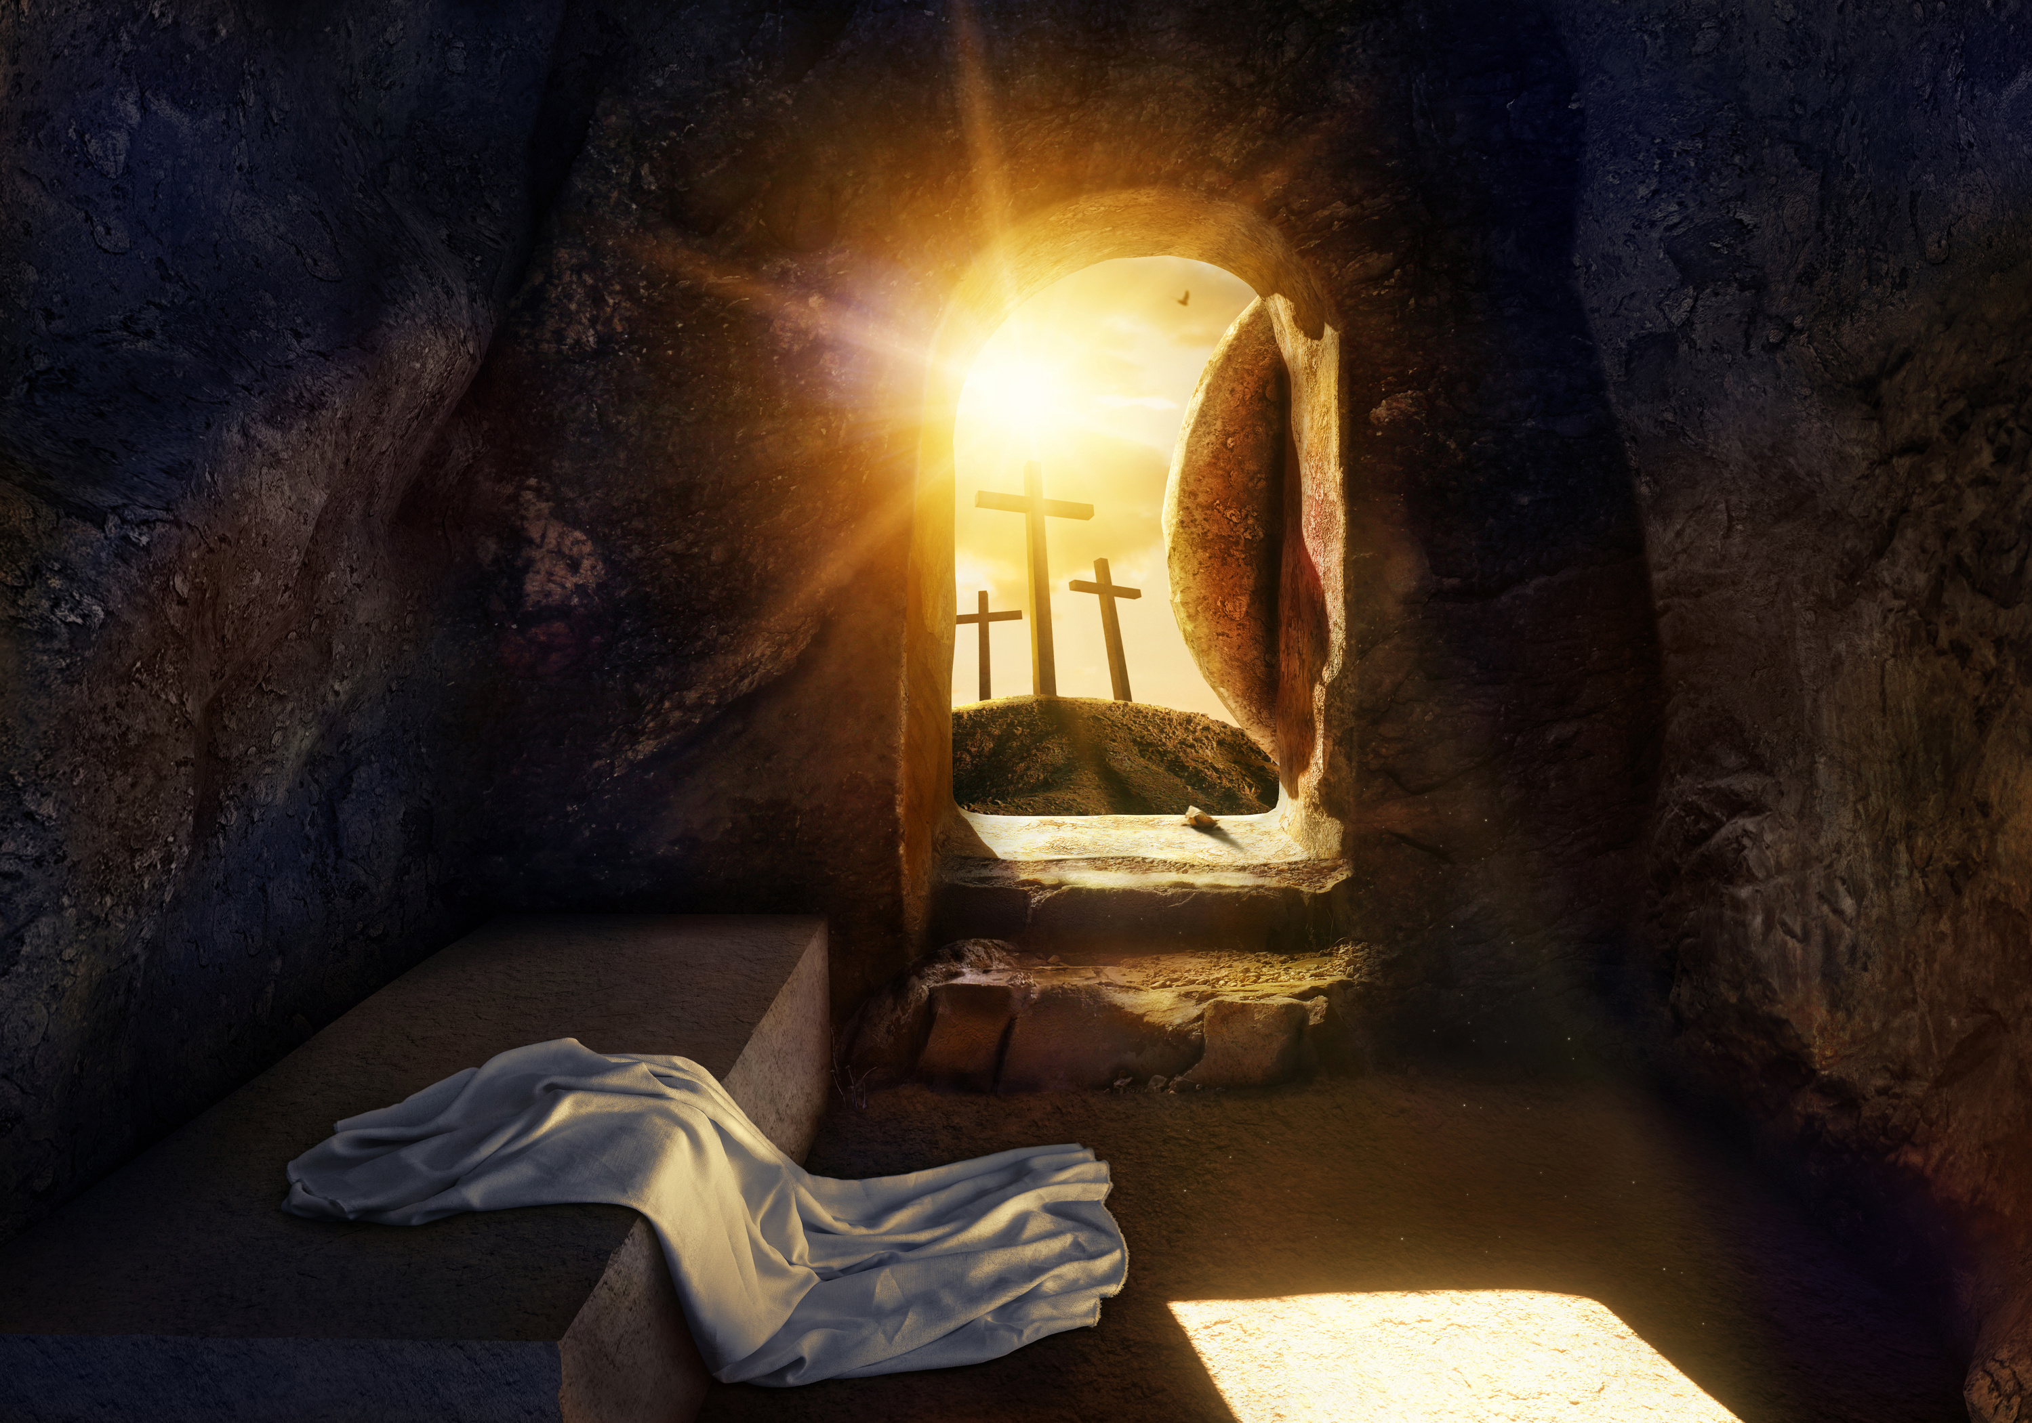

LECCIÓN 7
EL ENTIERRO Y RESURRECCIÓN
DE JESÚS

Slide 2
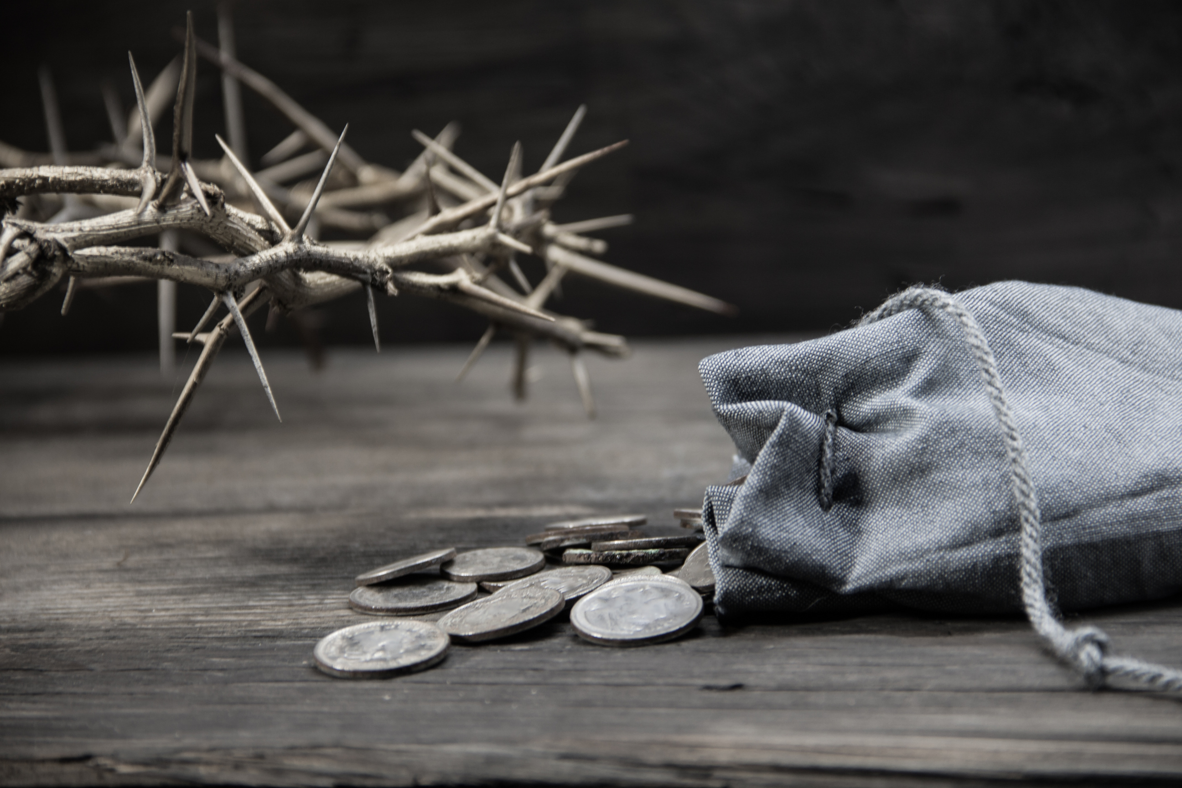
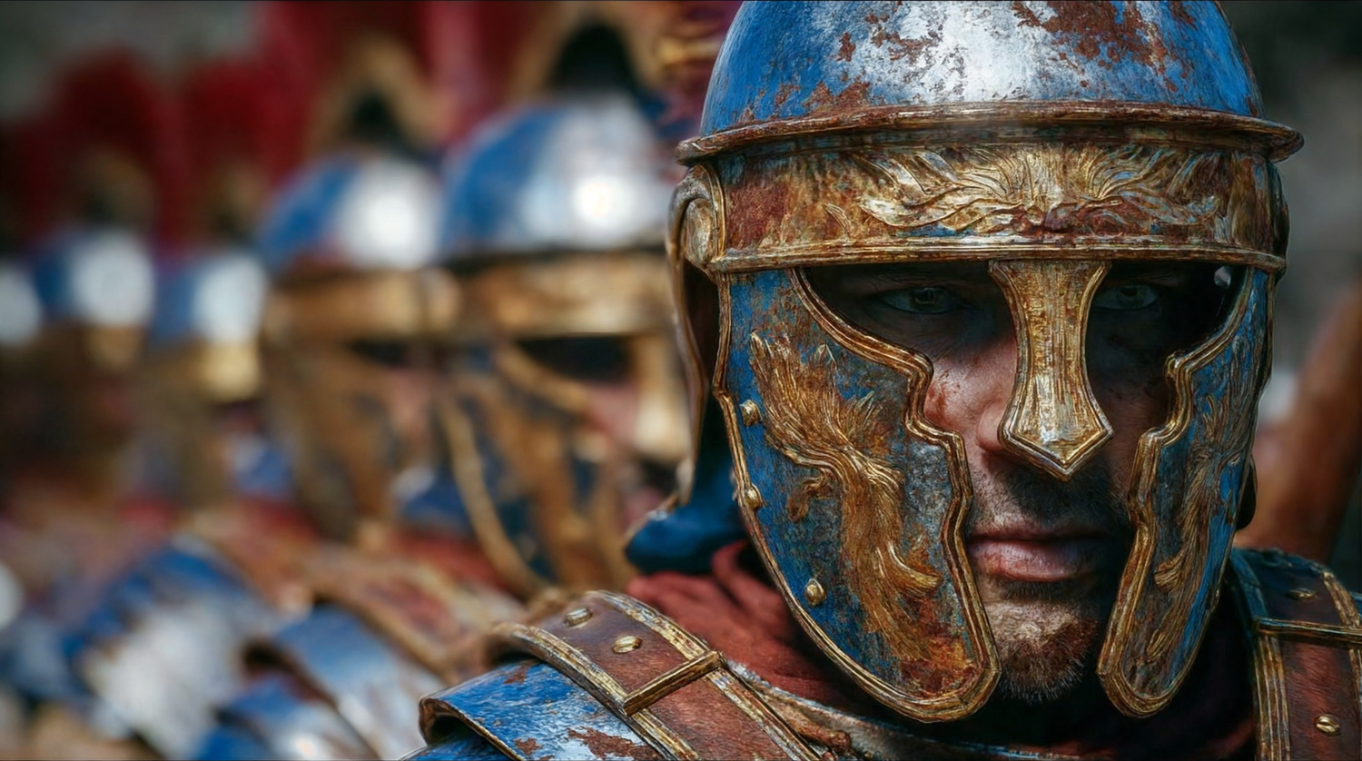
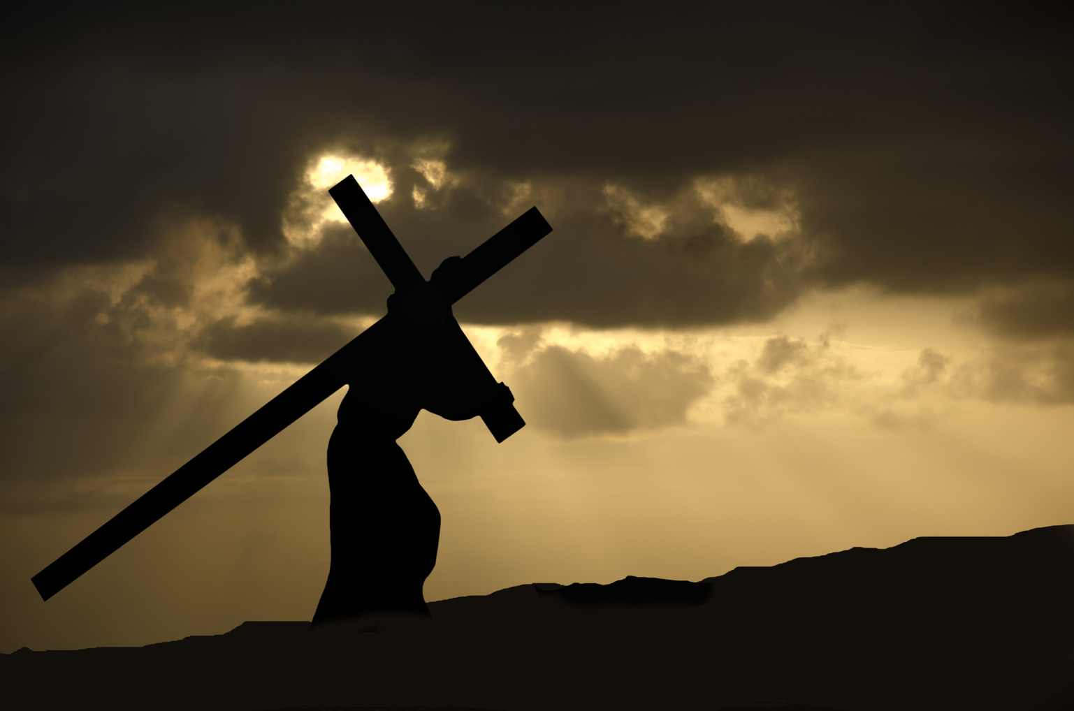
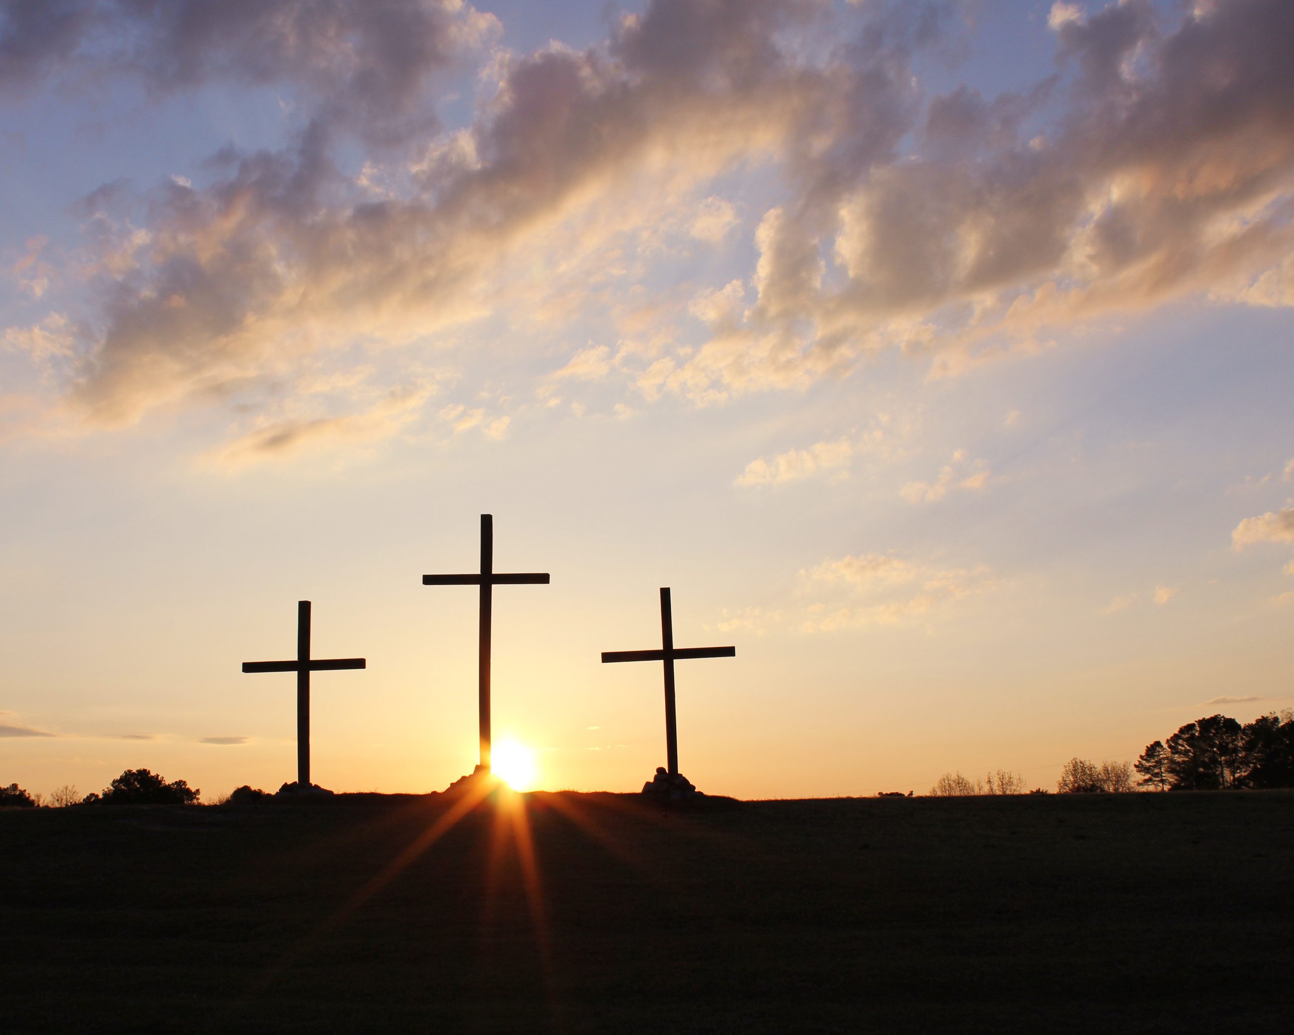
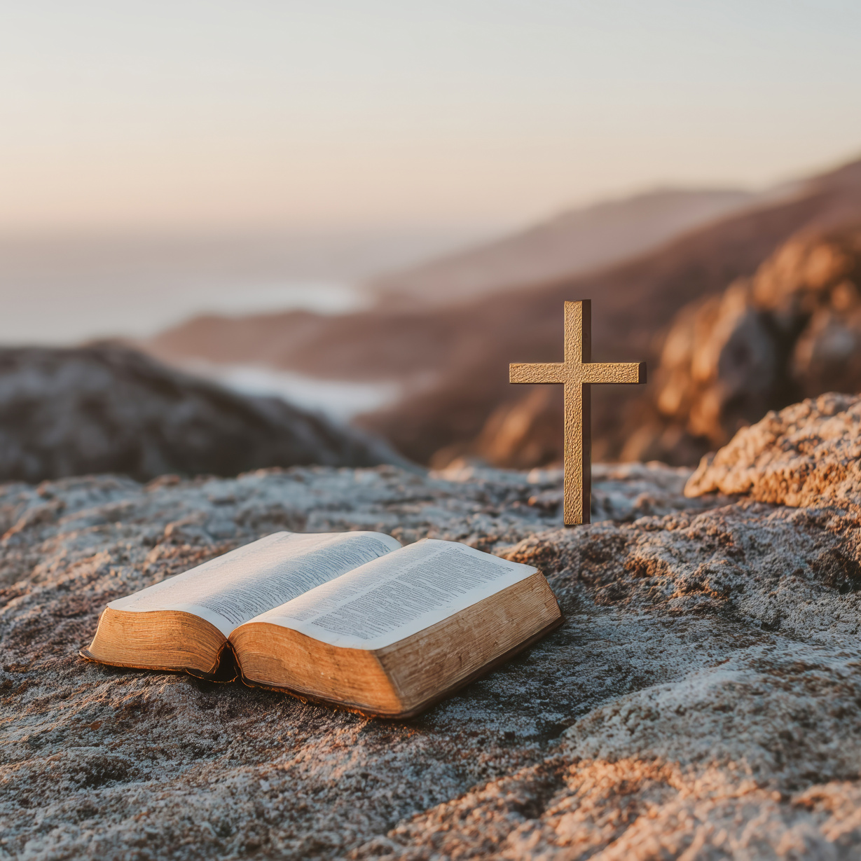
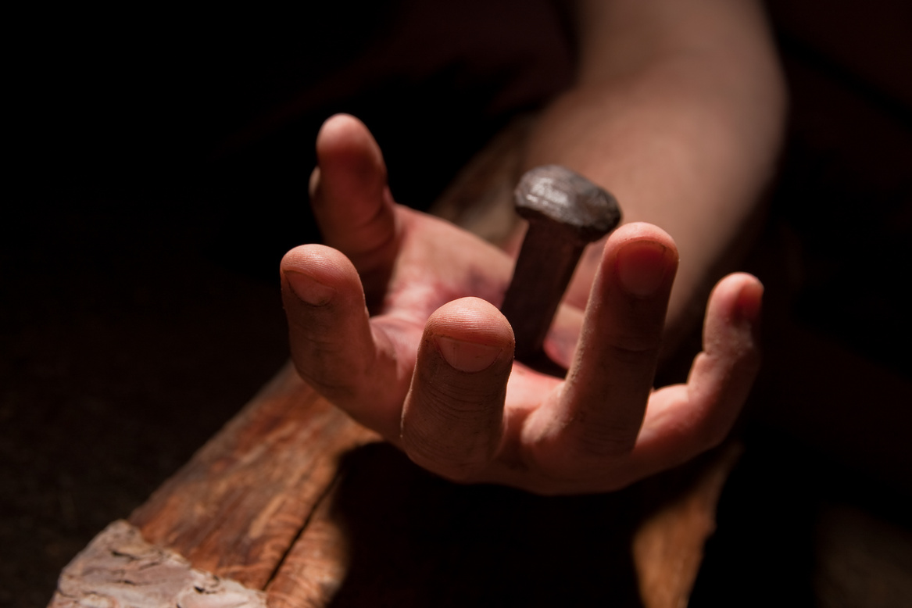
LECCIÓN DE REPASO
El Calvario
DOMINGO
LUNES
MARTES
MIERCOLES
JUEVES
¿QUÉ HICIERON LOS SOLDADOS?
RUMBO AL CALVARIO
LA CRUCIFIXIÓN
EL REY DE LOS JUDÍOS
“CONSUMADO ES”

Slide 3
LECCIÓN 7
EL ENTIERRO Y RESURRECCIÓN
DE JESÚS

Slide 4


DOMINGO
UNA INSTITUCIÓN SEMPITERNA
a. ¿Qué institución divina fue santificada tanto en la creación como en la redención del mundo, y también se santificará por toda la eternidad? Génesis 2:1–3; Lucas 23:52–56.

Slide 5
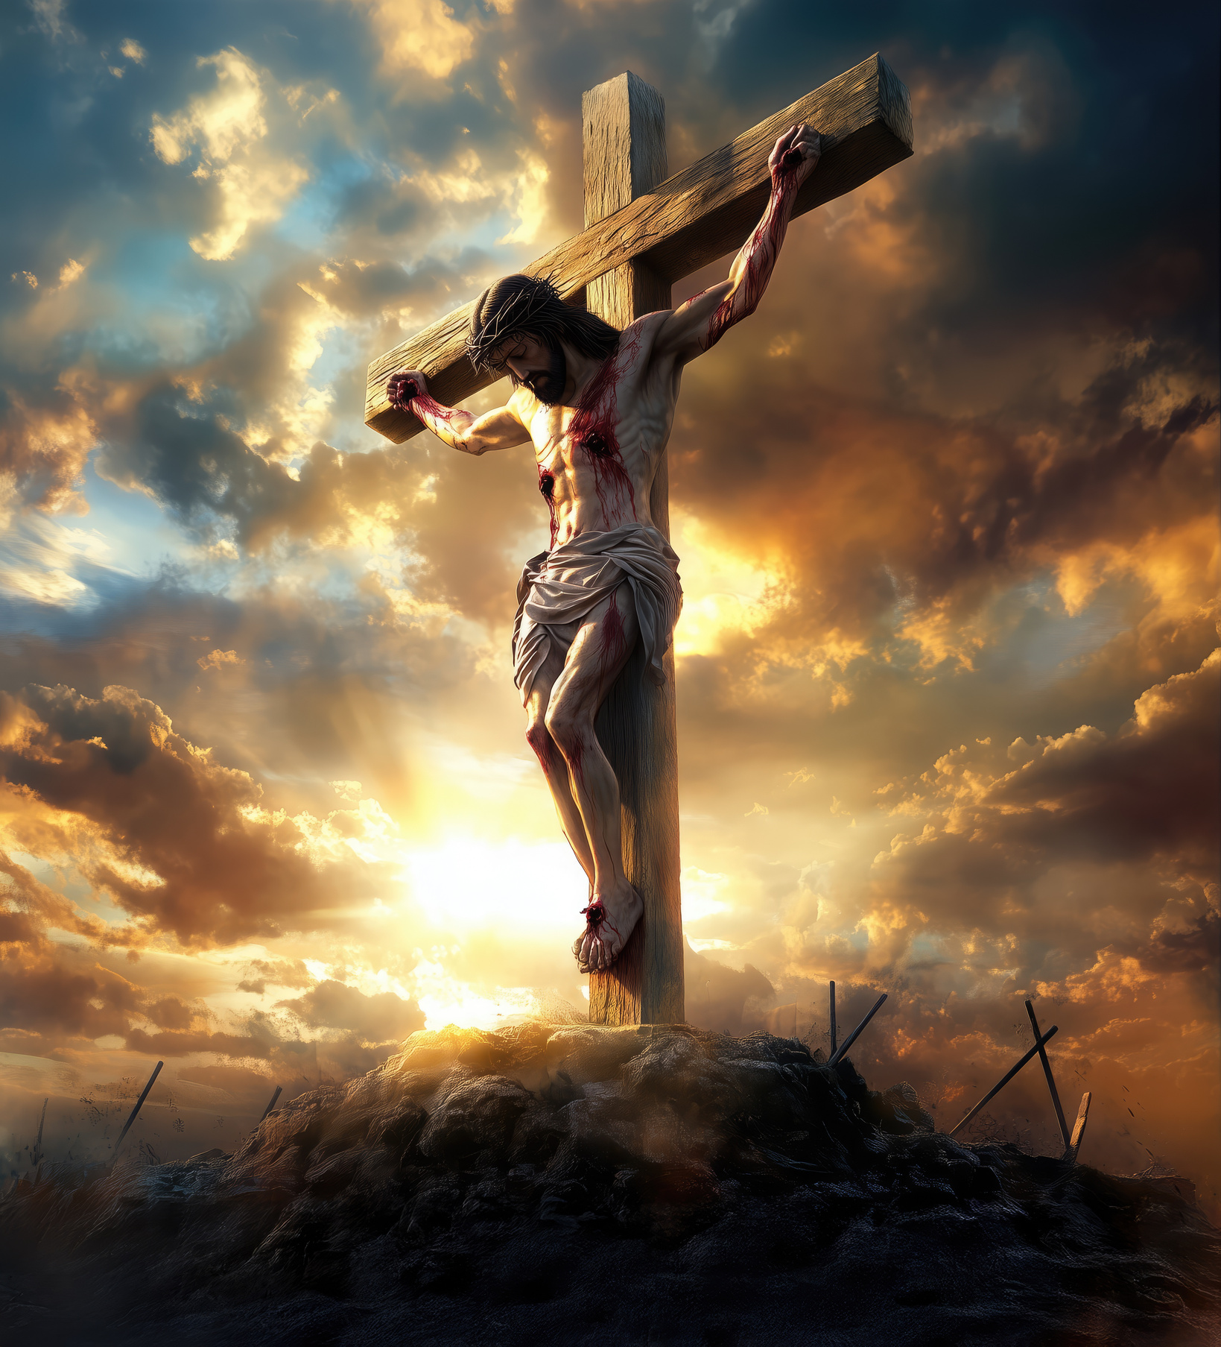
LUNES
DESCANSANDO EN EL SEPULCRO
a. ¿Qué dos personas influyentes que se hicieron cargo del entierro del Salvador?
Juan 19:38–42; Isaías 53:9

Slide 6
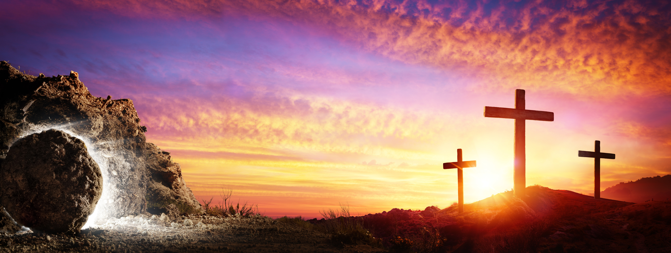
b. ¿Qué preocupaba la mente de los gobernantes judíos en ese Sábado, y que acción tomaron? Mateo 27:62–66.
LUNES

Slide 7
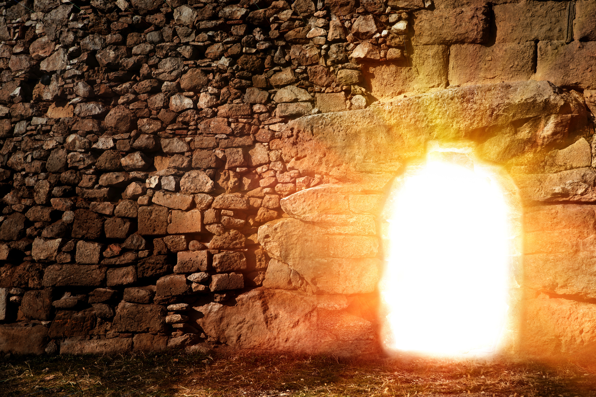
LUNES
c. ¿Qué profecía se cumplió con este plan de sellar la tumba? Salmos 2: 1–4.

Slide 8
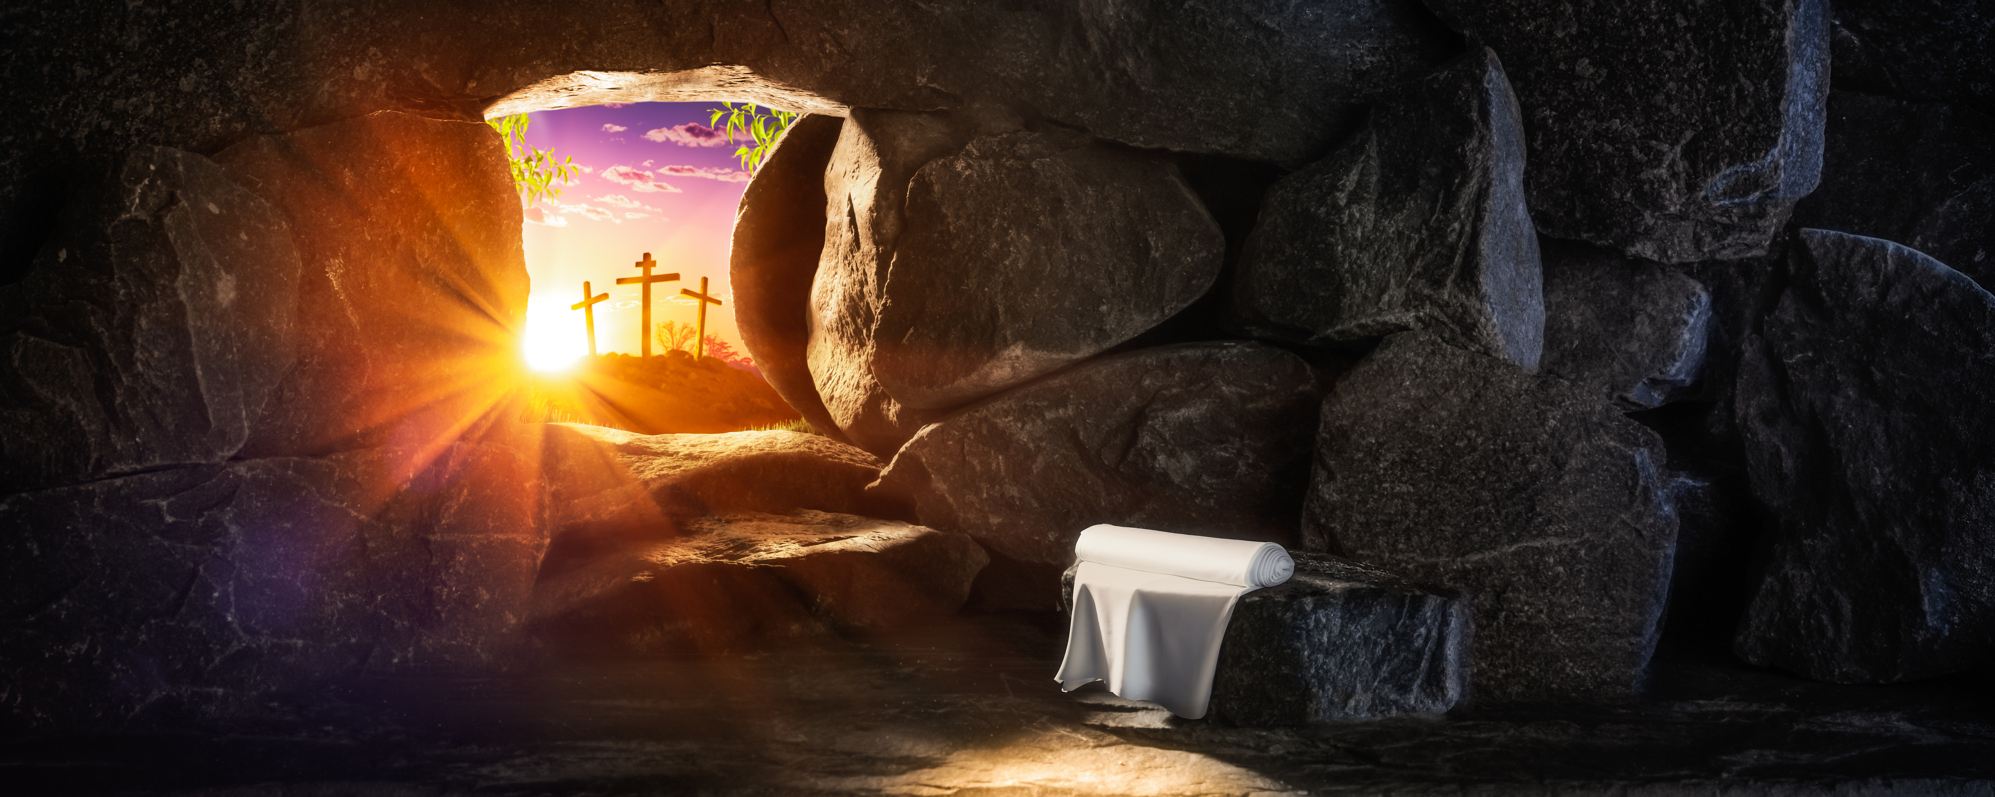
MARTES
LA TUMBA VACÍA
a. ¿Qué pasó en la mañana del primer día de la semana? Mateo 28:2–4.

Slide 9
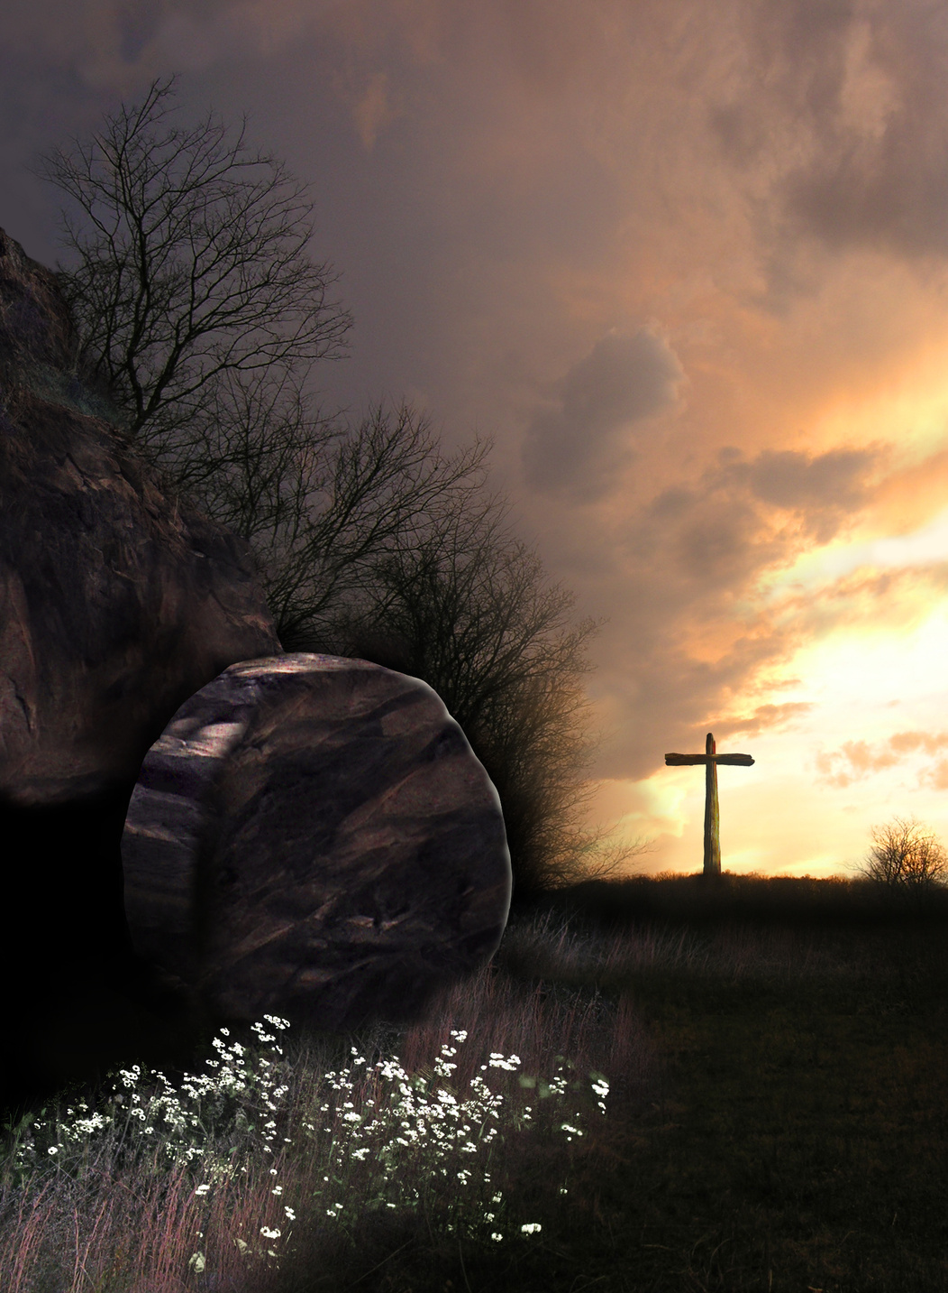
MARTES
b. ¿Qué sorpresa experimentaron algunos discípulos al llegar a la tumba? Juan 20:1; Lucas 24: 1–3

Slide 10
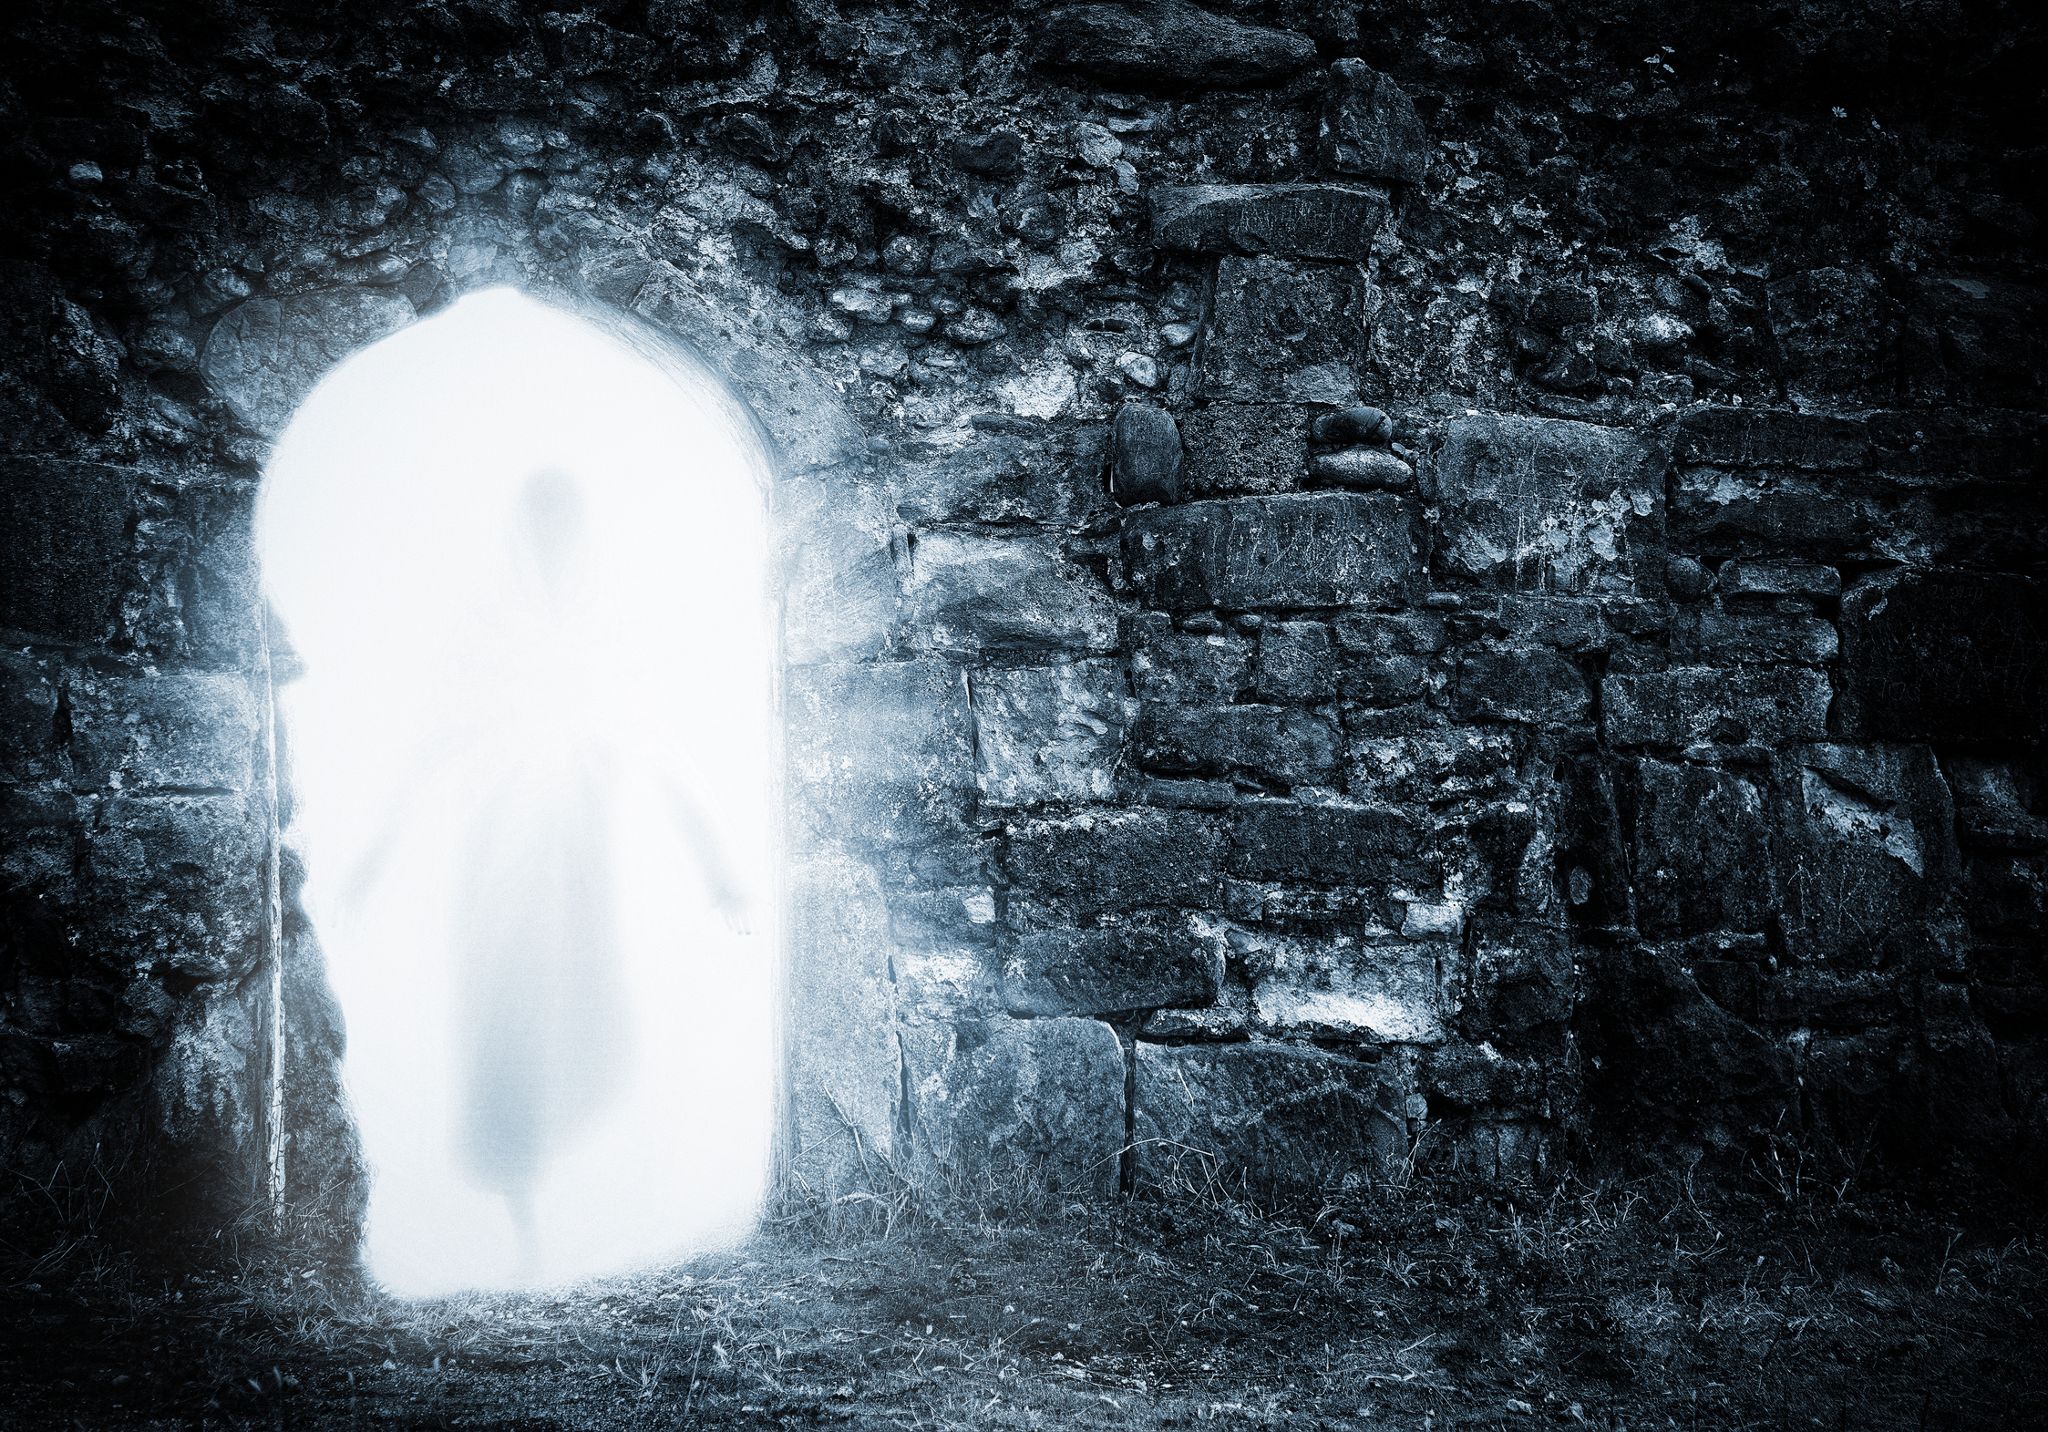
MARTES
c. ¿Qué mensaje e instrucción dio el ángel a las mujeres, y cómo reaccionaron ellas?
Marcos 16:5–8.

Slide 11
MIERCOLES
LA REVELACIÓN DEL CARÁCTER
a. ¿Por qué podemos ser energizados por el entusiasmo de los discípulos, especialmente de Juan, con respecto al significado de la tumba vacía? Juan 20:2–4.

Slide 12
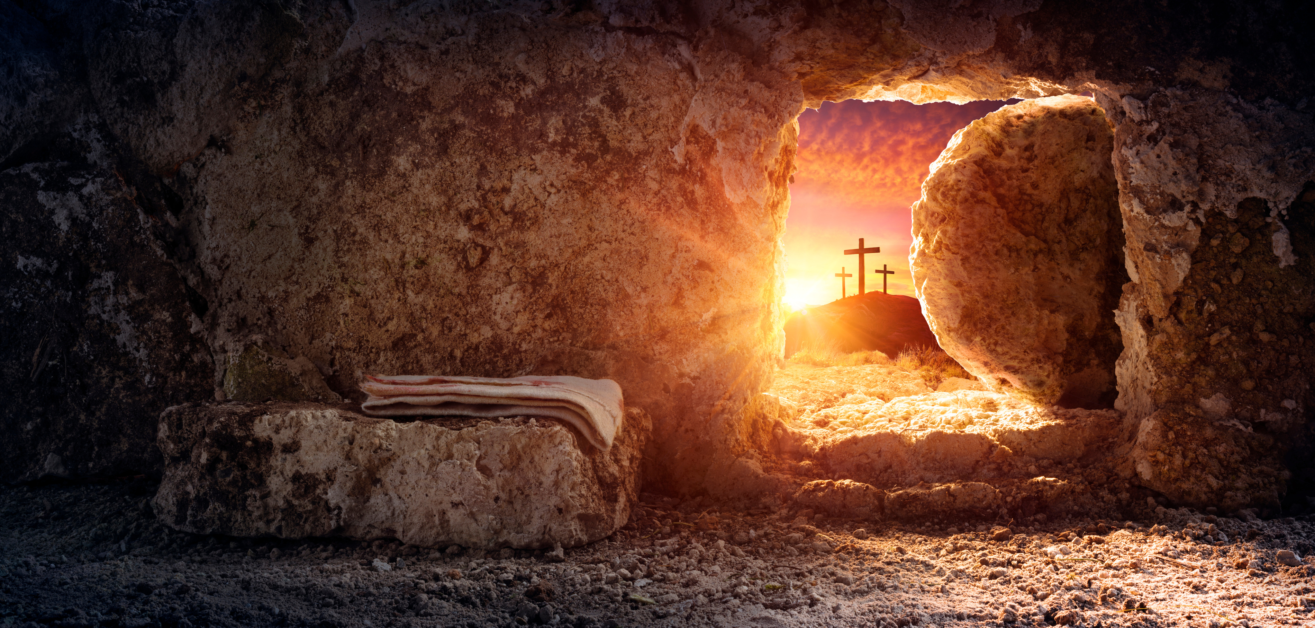
MIERCOLES
b. ¿Qué podemos aprender del ejemplo de orden y buen gusto que Jesús dejó tras su resurrección? Juan 20:5–7.

Slide 13
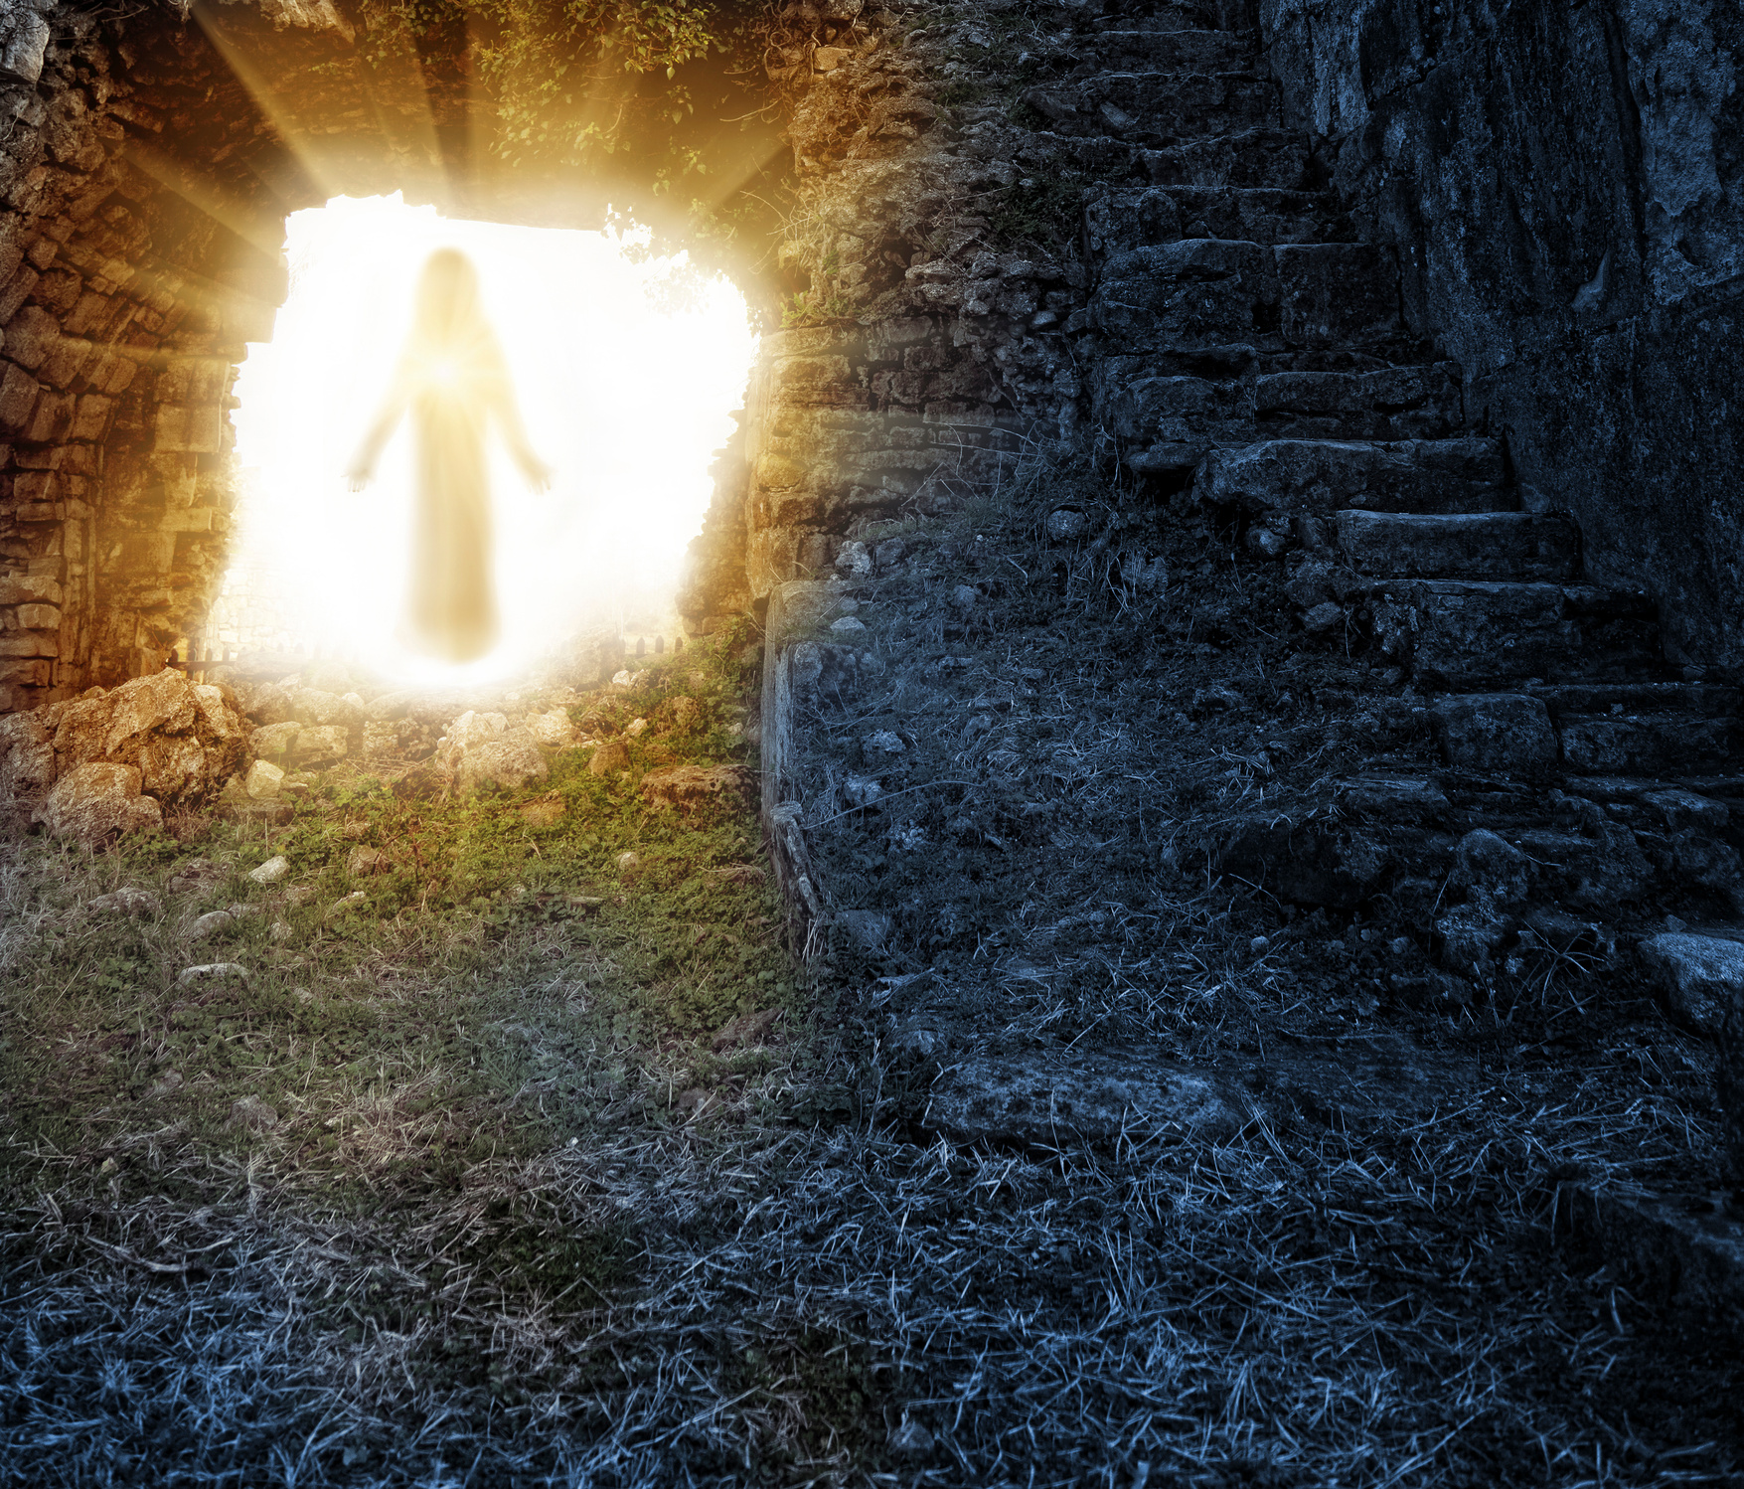
MIERCOLES
c. ¿Qué mensaje llevaron los guardias a los líderes judíos? Mateo 28:11.

Slide 14
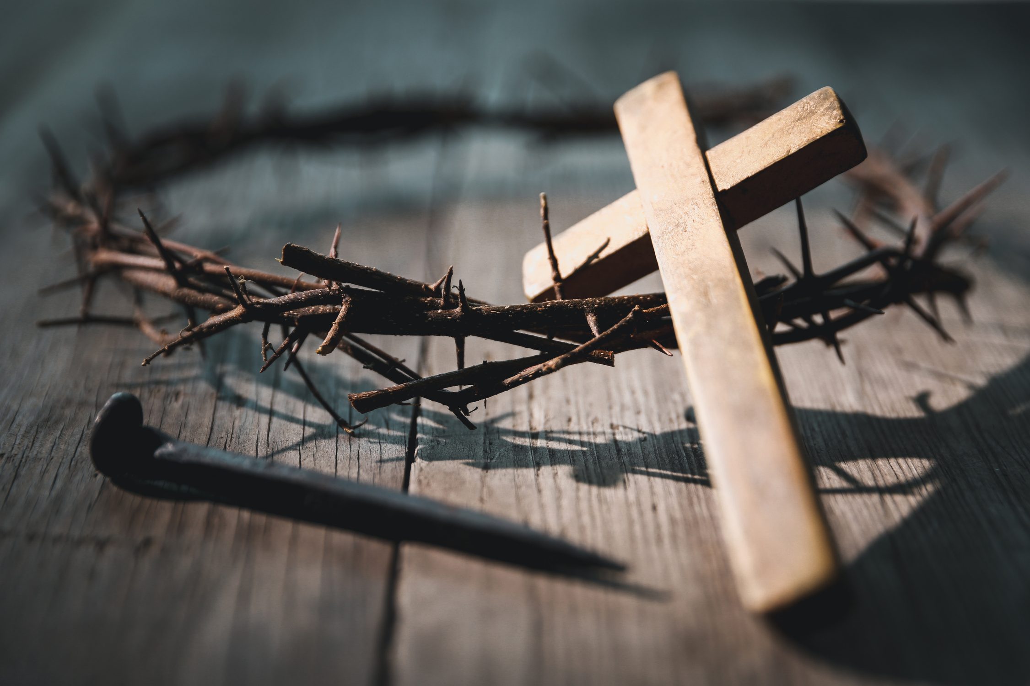
JUEVES
EL FRAUDE PARA ESQUIVAR LA REALIDAD
a. ¿Qué hicieron los principales sacerdotes para evitar la circulación del informe sobre la resurrección? Mateo 28:12–15.

Slide 15
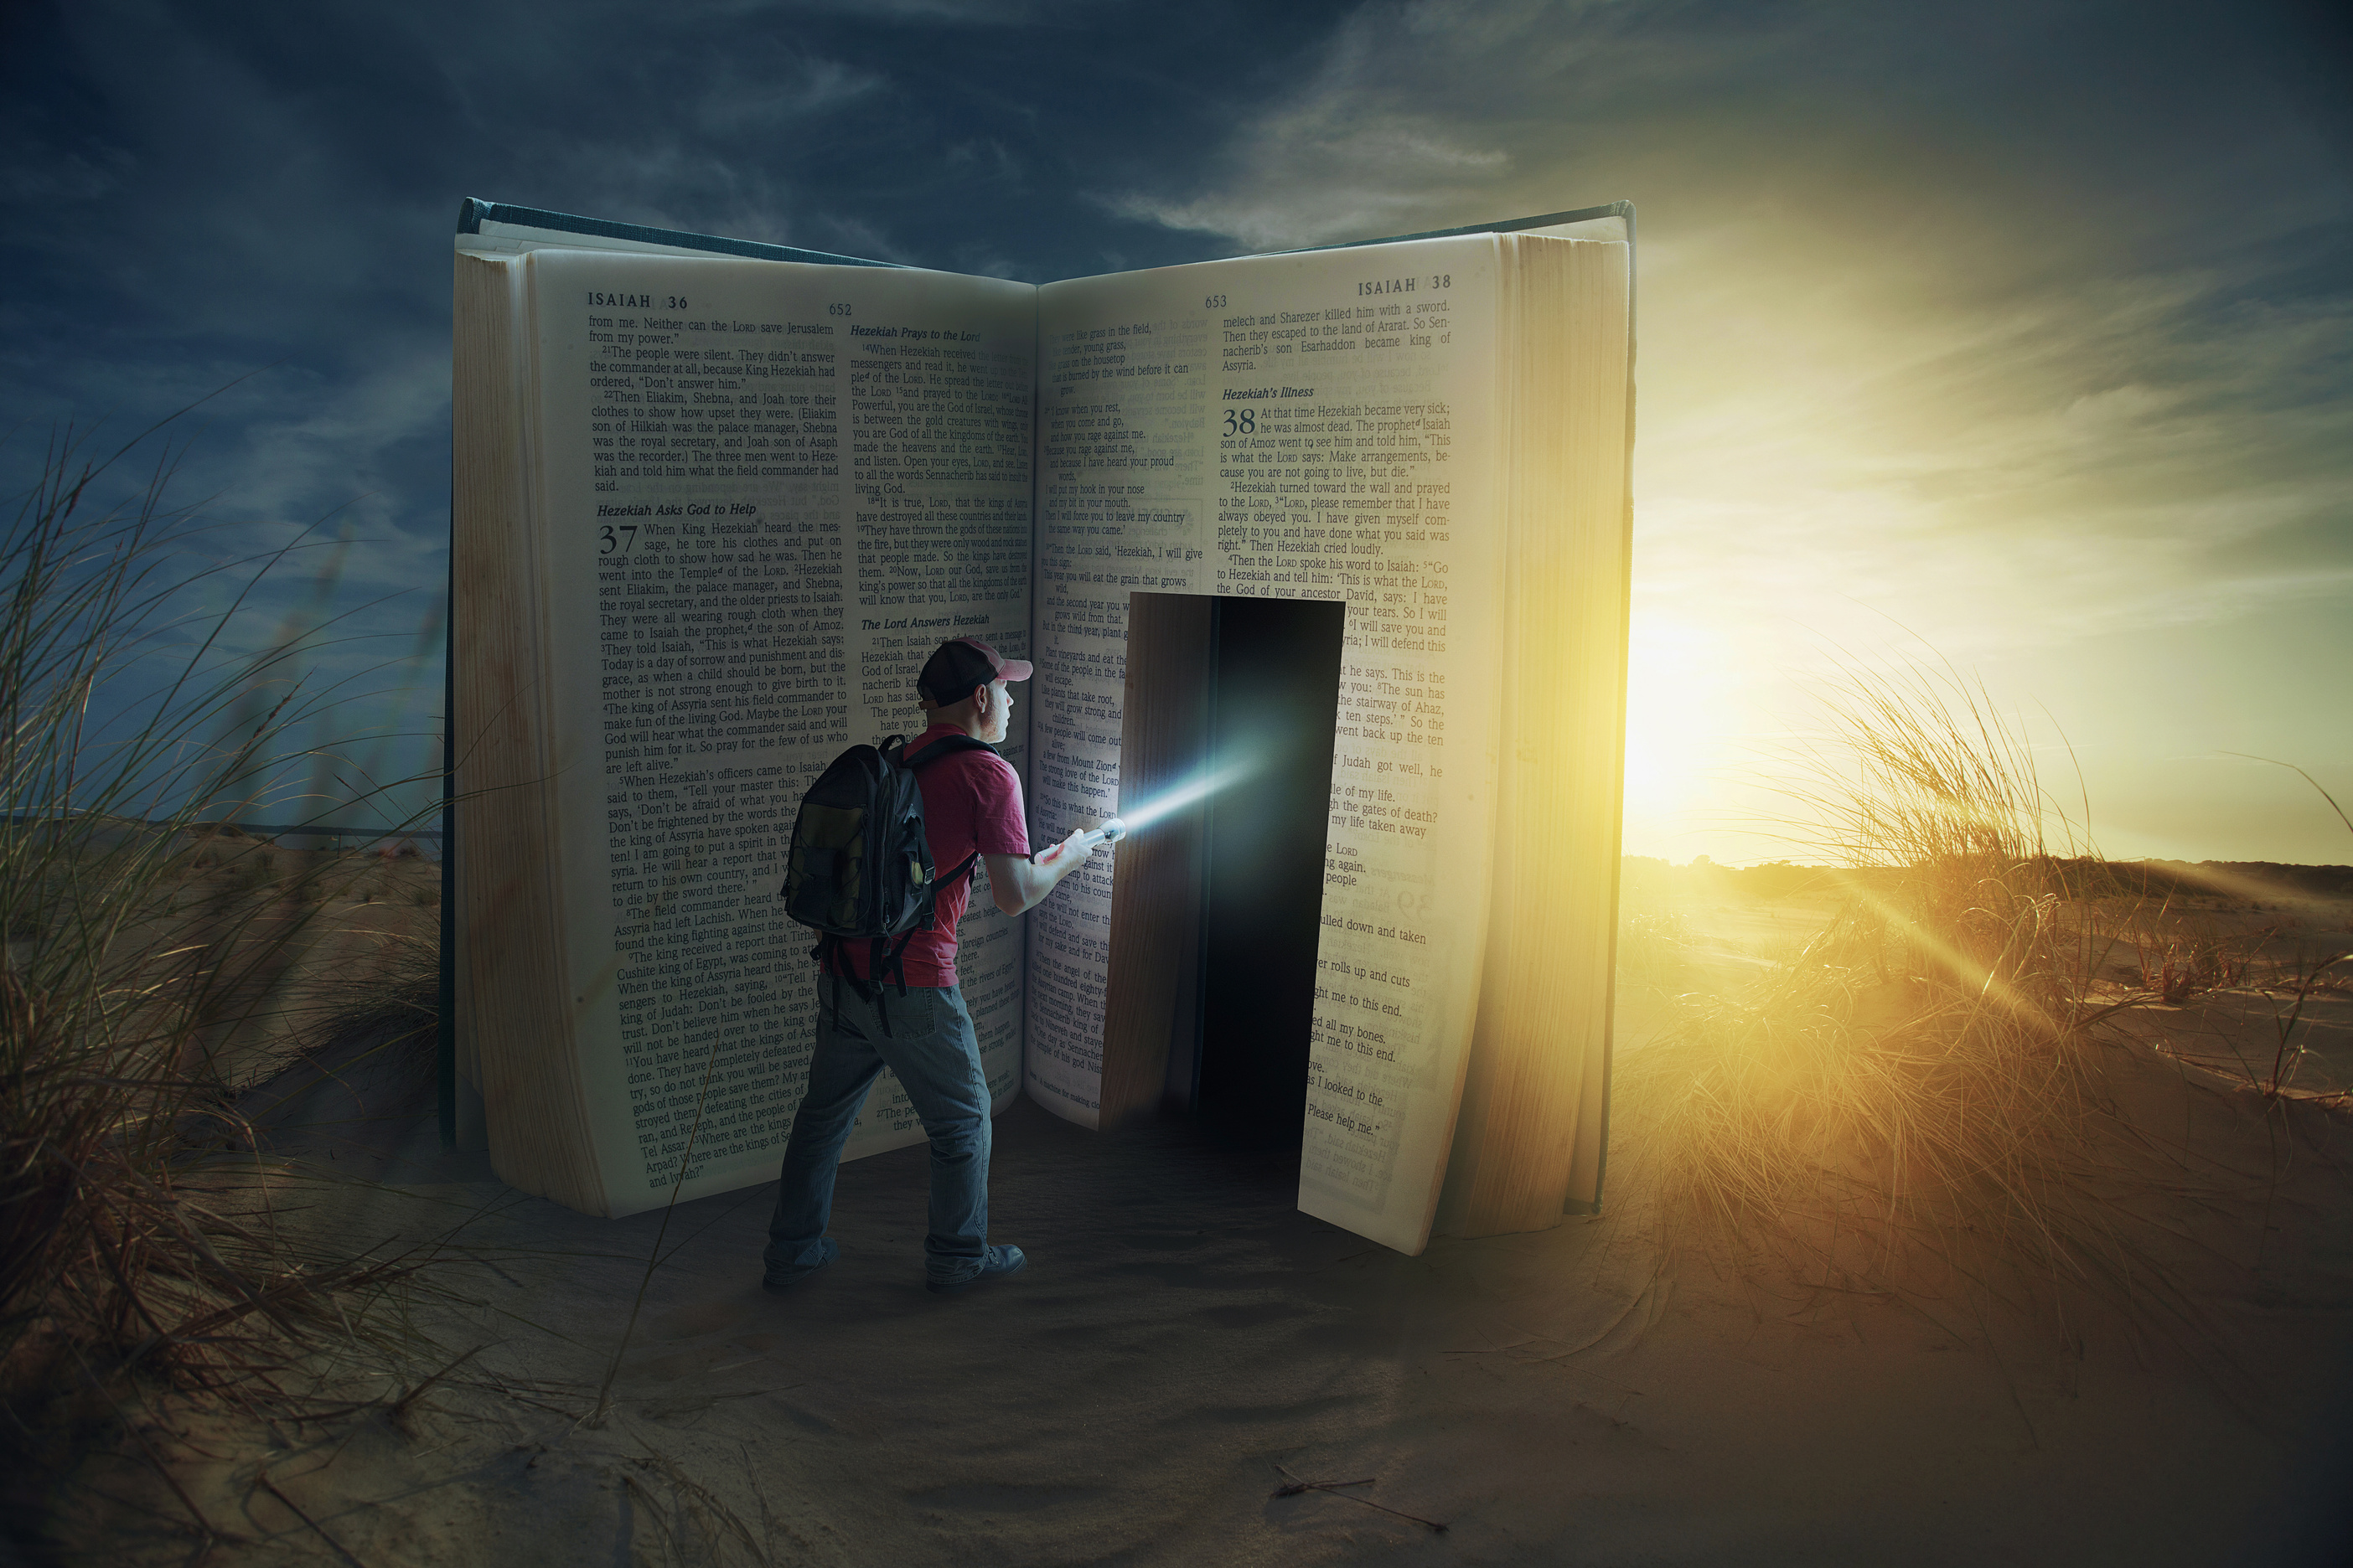
MINUTOS
MISIONEROS

